Slide 1




BENEFICIOS PARA LA CIUDAD
2019-2020
SISTEMAS DE TRANSPORTE INDIVIDUAL SUSTENTABLE (SiTIS)

Slide 2



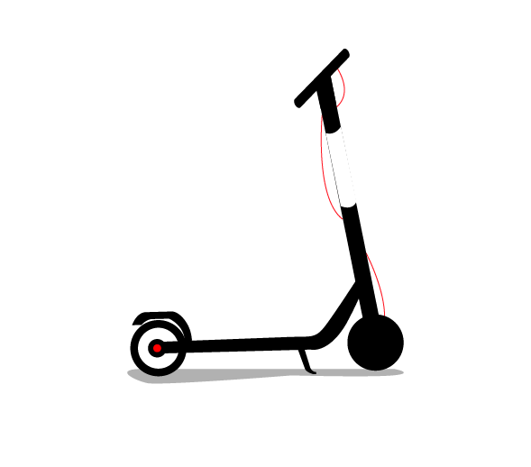

RECAUDACIÓN SiTIS 2019 - 2020
Entre junio y agosto del 2019 se entregaron 5 permisos anuales a 4 empresas: 2 de bicicletas sin anclaje y 2 de monopatines eléctricos. Para obtener dichos permisos, derivaron del proceso de asignación así como del pago de una contraprestación como sigue:
En total, la ciudad recaudó:
$37,880,000.00
(treinta y siete millones, ochocientos ochenta mil pesos 00/100 M.N.)
EMPRESA | CONTRAPRESTACIÓN ANUAL TOTAL
Bicieléctricas SAPI de CV (Dezba) | $1,460,000.00 (un millón, cuatrocientos sesenta mil pesos 00/100)
Jump Bicycles México S de RL de CV | $2,470,000.00 (dos millones, cuatrocientos setenta mil pesos 00/100)
TOTAL | $3,930,000.00
EMPRESA | CONTRAPRESTACIÓN ANUAL TOTAL
Grin Scooters S.A.P.I. de C.V. | $24,500,00.00 (veinticuatro millones, quinientos mil pesos 00/100 M.N.)
Bird Rides México S. de R.L. de C.V. | $9,450,000.00 (nueve millones cuatrocientos cincuenta mil pesos 00/100 M.N.
TOTAL | $33,950,000.00

Slide 3
INFRAESTRUCTURA CICLISTA 2020
El recurso recaudado de los SiTIS se integró al Fondo Público de Atención al Ciclista y al Peatón (FONACIPE) el cual, junto con otros recursos, se utilizará en la construcción de infraestructura ciclista 2020
Cuantificación por proceso
PROCESO | KM POR VIALIDAD | TOTAL KM POR SENTIDO | INVERSIÓN
INFRAESTRUCTURA CICLISTA 2020 Suturas a la red ciclista + Ciclovías en zonas periféricas | 20.22 km | 27.52 km | 50 mdp
FONDO DE ATENCIÓN AL CICLISTA Y AL PEATÓN Suturas + Conexión regional + Ciclovías en zonas periféricas | 18.9 km | 26.69 km | 48 mdp
FONDO METROPOLITANO 2020 Conexión regional: Azcapotzalco - Naucalpan | 7.40 km | 14.80 km | 40 mdp
TOTAL | 46.52 km | 69 km | 138 mdp
TOTAL APROXIMADO
69 kilometros
INVERSIÓN: 138 mdp

Slide 4

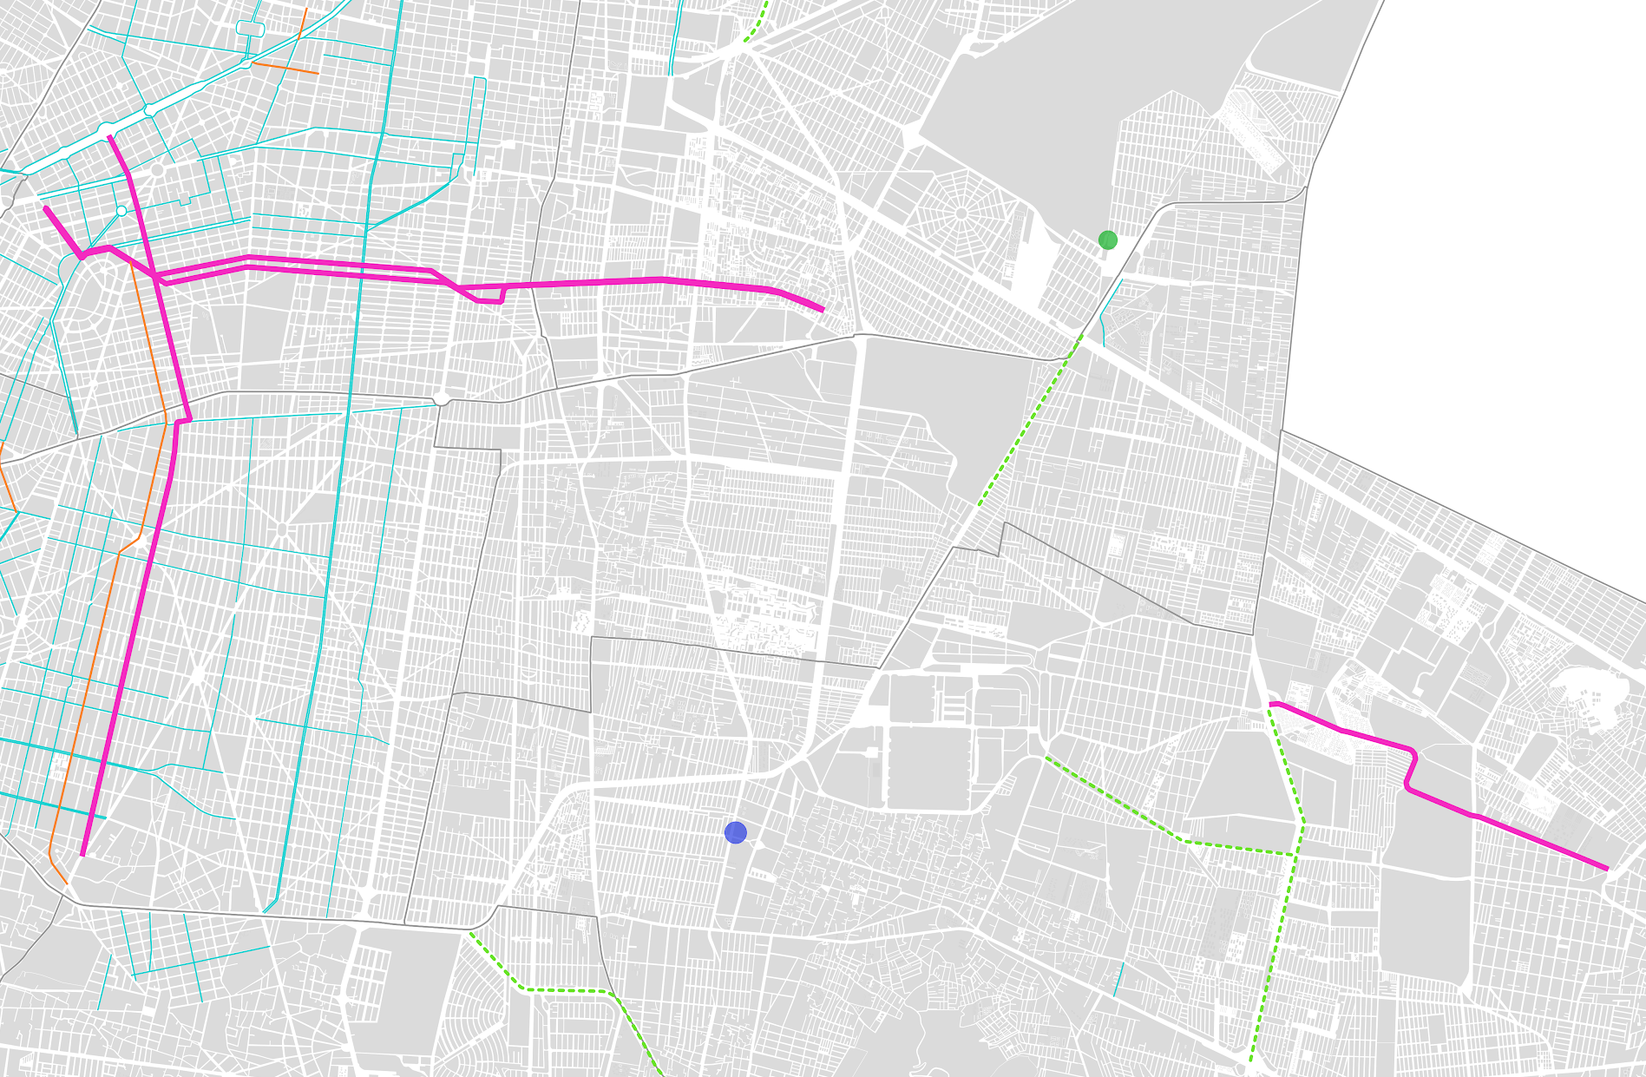
FONACIPE 2020
INFRAESTRUCTURA
CICLISTA FONACIPE
1
Biciestacionamiento
Masivo Pantitlán
2
SIMBOLOGÍA
26.70 km
Infraestructura ciclista existente
Infraestructura ciclista 2020
Infraestructura ciclista FONACIPE 2020
Biciestacionamientos existentes
Biciestacionamientos proyecto 2020
1. Ciclovía
Eje 2 Poniente
2. Trolebici
Eje 2 Sur
3. Ciclovía
Eje 5 Sur
Biciestacionamiento
Masivo Escuadrón 201
3

Slide 5


BENEFICIOS PARA LA CIUDAD
2019-2020
SISTEMAS DE TRANSPORTE INDIVIDUAL SUSTENTABLE

